Slide 1
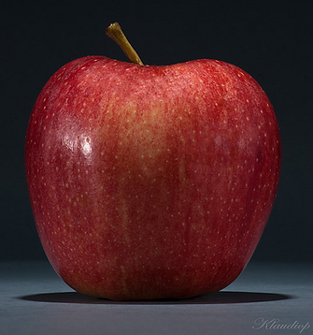
VENCIENDO AL GIGANTE DEL PECADO

Slide 2
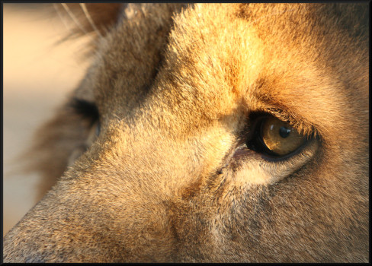
Gálatas 2:17: Y si buscando ser justificados en Cristo, también nosotros somos hallados PECADORES, ¿es por eso Cristo ministro de pecado? En ninguna manera

Slide 3
Reconocer que todos pecamos y necesitamos la gracia de Dios
. 1 Juan 1:10: Si decimos que NO HEMOS PECADO, le hacemos a él mentiroso, y su palabra no está en nosotros.

Slide 4
HASTA EL LIDER MAS CONSAGRADO COMETE ERRORES
Eclesiastés 7:20
Ciertamente no hay hombre justo en la tierra, que haga el bien y nunca PEQUE.

Slide 5
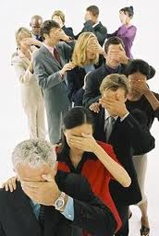
1 Juan 5:17: Toda injusticia es PECADO; pero hay PECADO no de muerte

Slide 6
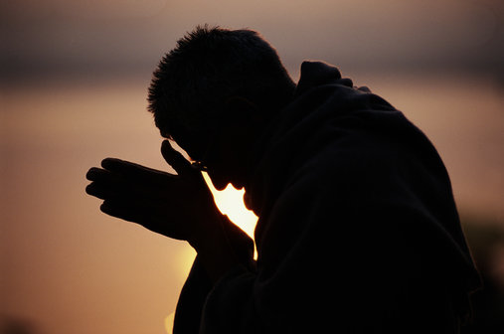
¿QUÉ ES EL PERDON CON RESPECTO AL PECADO?
La idea básica del perdón es la de cancelar una deuda, quitar la barrera o muro que existe entre Dios y los hombres por causa del pecado y efectuar la RECONCILIACIÓN.

Slide 7
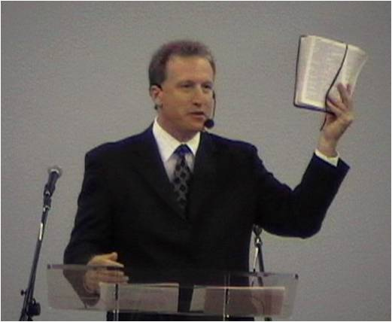
583. 1 Juan 5:16:
Si alguno viere a su hermano cometer PECADO que no sea de muerte, pedirá, y Dios le dará vida; esto es para los que cometen PECADO que no sea de muerte. Hay PECADO de muerte, por el cual yo no digo que se pida.

Slide 8
¿QUIÉN ES EL QUE NOS PUEDE PERDONAR?
DIOS es el que perdona. Daniel 9:9.
De Jehová nuestro Dios es el tener misericordia y el perdonar, aunque contra él nos hemos rebelado,

Slide 9
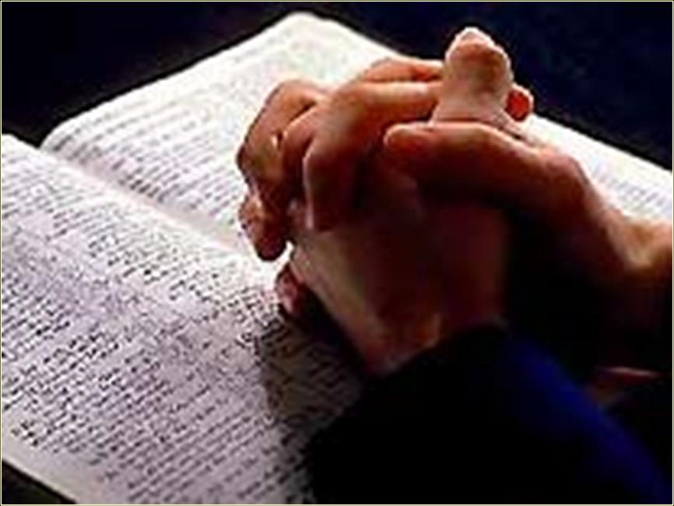
1. 1 Juan 1:9:
Si CONFESAMOS nuestros pecados, él es fiel y justo para perdonar nuestros pecados, y limpiarnos de toda maldad.

Slide 10
QUE PECADOS HEMOS COMETIDOS COMO LIDERES
LA FALSA HUMILDAD
EL FARICEISMO
LA AVARICIA
LA MURMURACION DE LAS AUTORIDADES
LA AROGANCIA
LA OFENSA
LA CRITICA ECT.
?
?
?
?

Slide 11
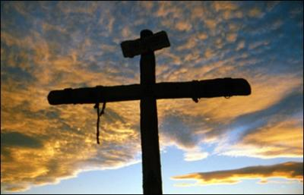
EXISTEN TRES CLASES DE PERDÓN:
Perdón JUDICIAL: Es el que se aplica a todos los pecados pasados, presentes , removiendo toda culpa y castigo. En la Biblia aparece asociado a la doctrina de la EXPIACIÓN (la necesidad de sacrificio para vindicar la justicia ofendida de Dios. Lv. 17:11); en el NT la muerte de Cristo en la cruz es la garantía divina de perdón. Ef. 1:7, Hebreos 10:14 Cristo la única ofrenda necesaria para otorgar perdón. Reintegra mi Autovalía (lo que yo creo que Dios piensa de mí).

Slide 12
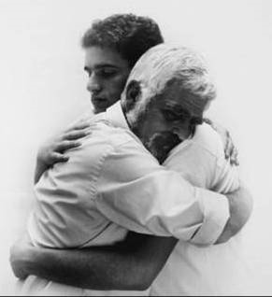
Perdón PATERNAL: Es el perdón dado por Dios como Padre cada vez que sea necesario para proveer restauración, confirmación y confianza, testifica de la seguridad del perdón judicial y mi posición como hijo-heredero, reintegra la Autoestima (lo que yo pienso de mí mismo) 2 Co. 1:3-4. Ejemplo: Lucas 15:18-23

Slide 13
Perdón TERAPEUTICO: Este produce reconciliación, sanidad y liberación. Este se da por intervención divina, pero lo ejecuto YO y derrota toda intención demoníaca contra nosotros. 2 Co. 2:10-11. Reintegra mi Autoimagen (lo que yo pienso que otros piensan de mí).

Slide 14
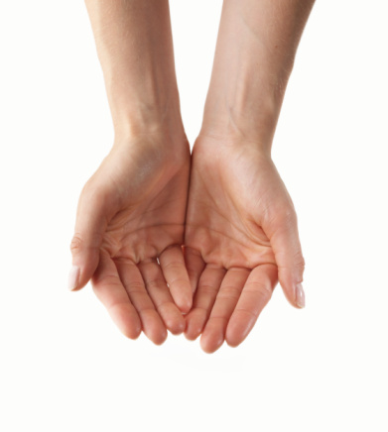
CONCLUSIÓN.
52. Santiago 4:8: Acercaos a Dios, y él se acercará a vosotros. PECADORES, limpiad las manos; y vosotros los de doble ánimo, purificad vuestros corazones.

